Slide 1
2 双极型三极管BJT

Slide 2
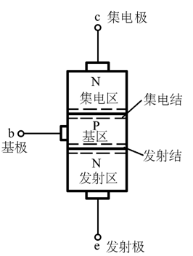
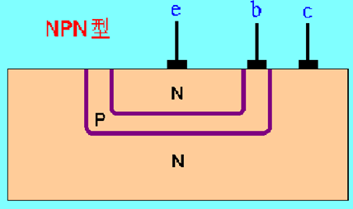
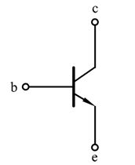
半导体三极管的结构有两种类型:NPN型和PNP型。
1. NPN型
符号

Slide 3
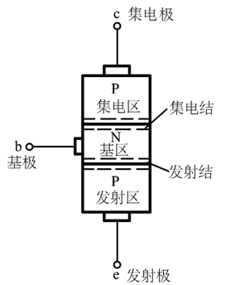
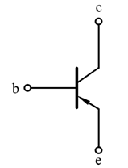
2.PNP型
PNP管的电路符号

Slide 4
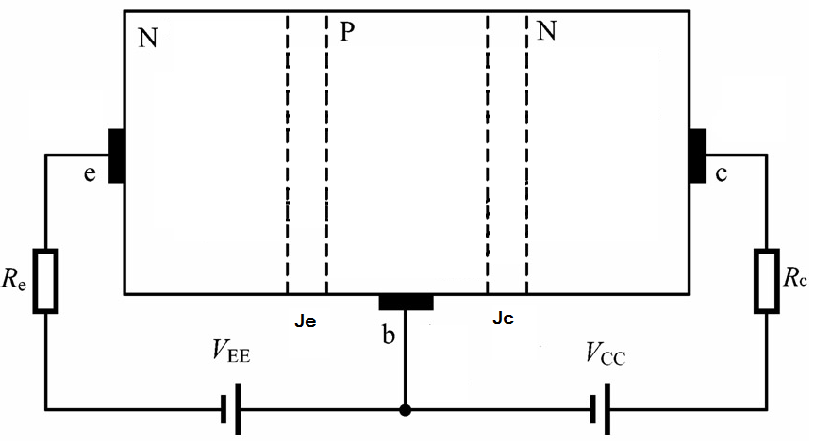
2.1.2 放大状态下载流子的运动
放大时外加偏置电压的要求：
发射结应加正向电压（正向偏置）
集电结应加反向电压（反向偏置）
思考：若为PNP管，图中电源极性如何？

Slide 5
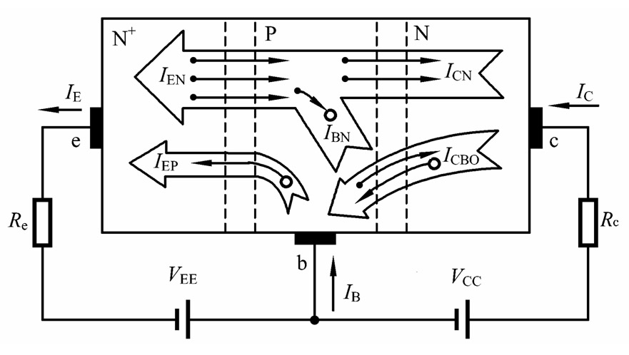
2.1.2 放大状态下载流子的运动
1.发射结加正向电压，形成电子扩散电流I_{EN}和空穴扩散电流I_{EP}。由于基区参杂浓度很低， I_{EP} 很小。I_{E}=I_{EN}+I_{EP}≈I_{EN}。

Slide 6
2.1.2 放大状态下载流子的运动
2.集电结加反向电压，收集扩散过来的电子（I_{CN}），另外,基区集电区本身存在的少子，在集电结上存在漂移运动，由此形成电流I_{CBO。} I_{C} =I_{CN}+ I_{CBO} ≈ I_{CN}

Slide 7
2.1.2 放大状态下载流子的运动
3.电子在基区的扩散和复合（I_{BN})
I_{B} =I_{EP}+ I_{BN}- I_{CBO}= I_{EP}+ I_{EN}-I_{CN}- I_{CBO} =I_{E}- I_{C}

Slide 8
2.1.2 放大状态下载流子的运动
发射区：发射载流子
集电区：收集载流子
基区：传送和控制载流子
由发射区扩散到基区的电子绝大多数能够被集电区吸引，形成电流I_{CN}，少数在基区复合形成I_{BN}。

Slide 9




Slide 10
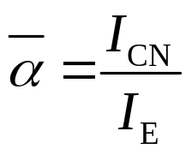
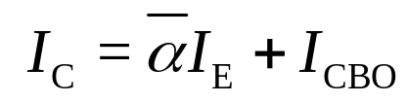
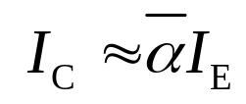


2. 电流分配关系
共基极直流电流放大倍数 ：
忽略I_{CBO}
则有
只与管子的结构尺寸和掺杂浓度有关，与外加电压无关。一般为0.9∼0.99 。

Slide 11
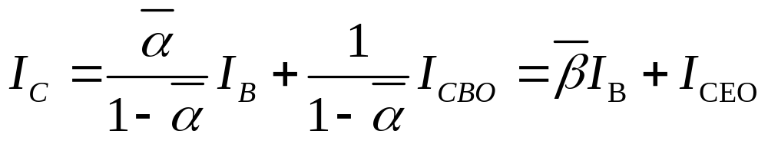
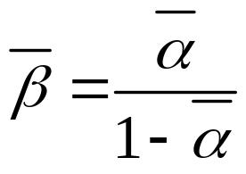

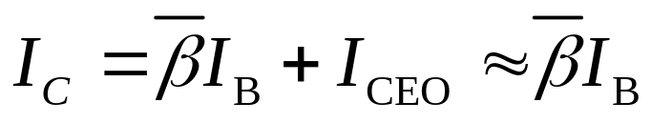

2. 电流分配关系
把
I_{E}=I_{B}+ I_{C}
代入
得：
称为共射极直流电流放大系数。
称为穿透电流。
当I_{C}＞＞I_{CEO}时
同样只与管子的结构尺寸和掺杂浓度有关，与外加电压无关。一般 β >> 1 。

Slide 12
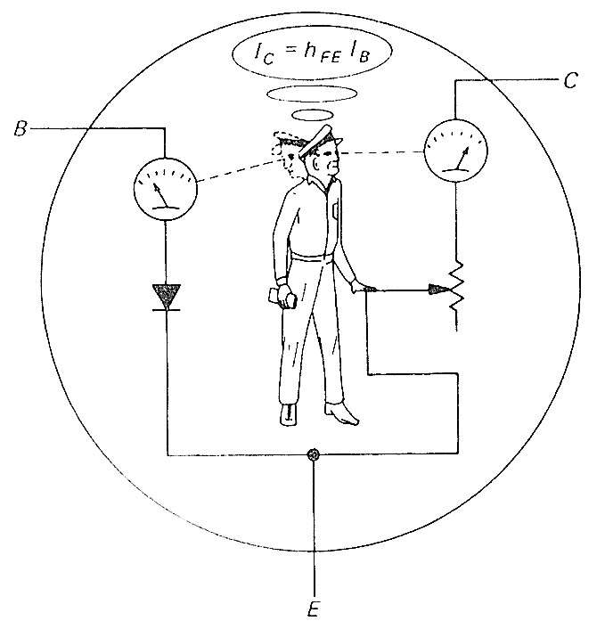
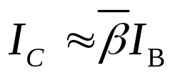
思考：三极管为什么会放大？

Slide 13
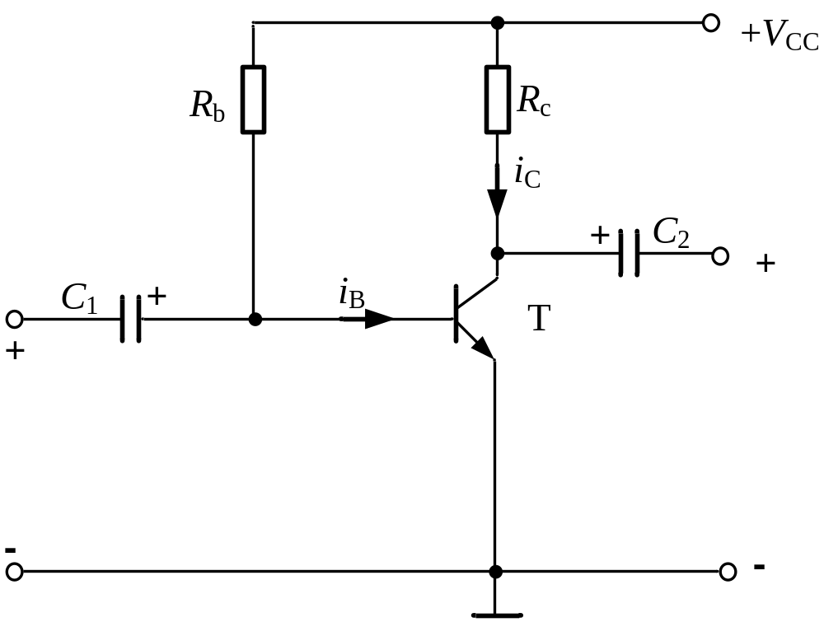
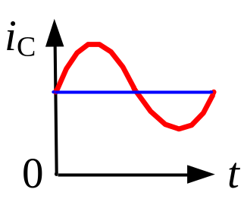
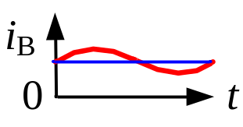
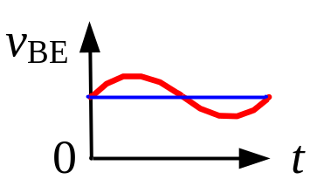
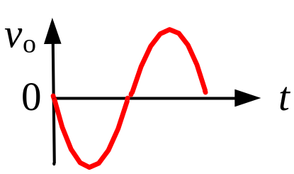
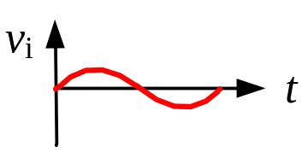
思考：三极管为什么会放大？
BJT是一种电流控制器件。

Slide 14
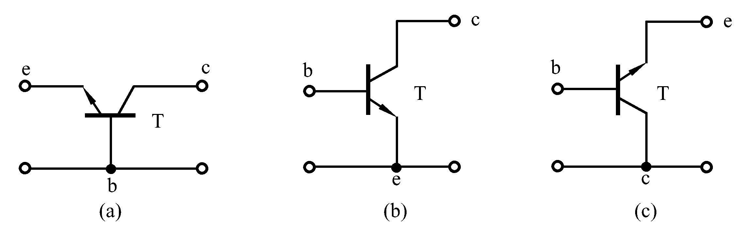
2.1.3 BJT的伏安特性
伏安特性曲线是指各电极之间的电压与电流之间的关系曲线,包括输入和输出特性曲线。
BJT有3种不同的组态。
主要讨论共射连接时的特性曲线。

Slide 15
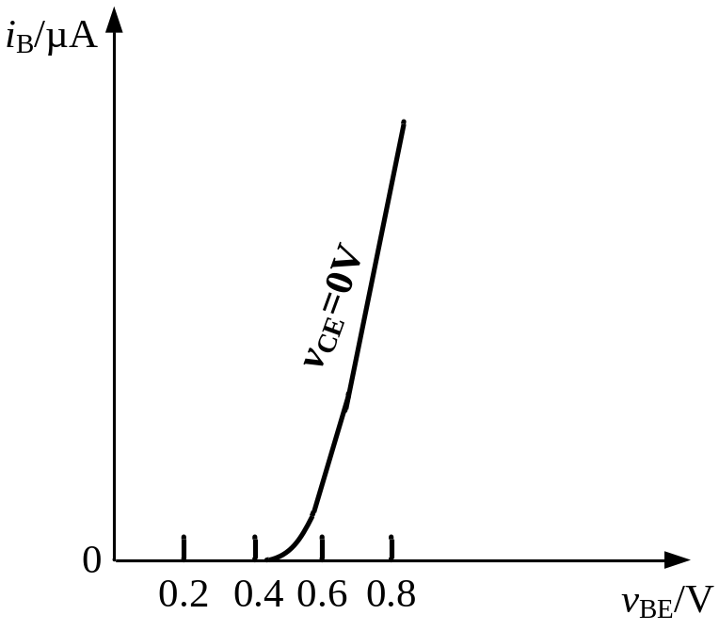

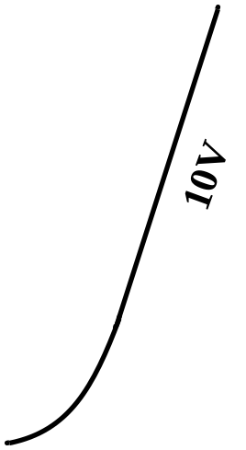
1. 输入特性曲线
i_{B}=f(v_{BE})⏐ _{vCE=const.}
(1) 当v_{CE}=0V时，相当于发射结的正向伏安特性曲线。
(2) 当v_{CE}≥1V时， v_{CB}= v_{CE} - v_{BE}>0，集电结已进入反偏状态，开始收集电子，基区复合减少，同样的v_{BE}下i_{B}减小，特性曲线右移。
当 v_{CE}>1V以后，特性曲线几乎重叠。

Slide 16
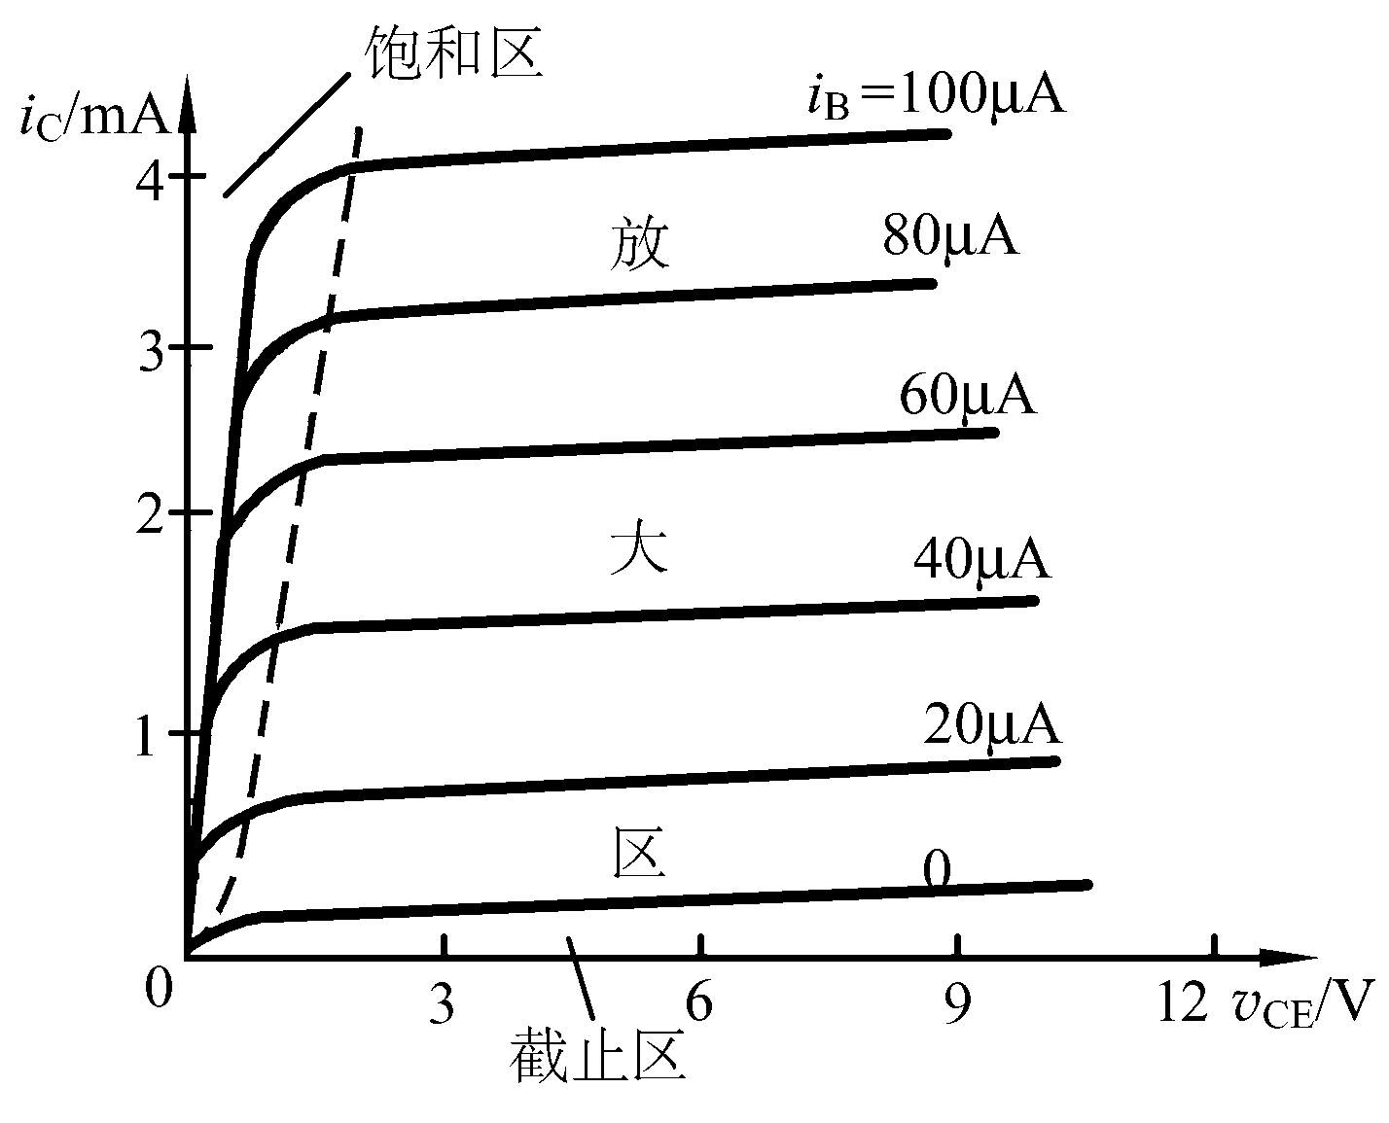
2. 输出特性曲线
i_{C}=f(v_{CE})⏐ _{iB=const.}
输出特性曲线的三个区域:
截止区：
此时， v_{BE}小于死区电压。 i_{B}=0，i_{C}＝ I_{CEO}≈0，三极管如同工作于断开状态。

Slide 17
基区调宽效应
放大区： v_{BE} >V_{th}， v_{CE} > v_{BE,}
发射结正偏，集电结反偏。i_{C}基本不随v_{CE}变化，但随i_{B}的增大而线性增大，且i_{C}=β i_{B}。

Slide 18
饱和区：v_{CE}很小，一般v_{CE}≤ v_{BE}，此时，发射结正偏，集电结正偏或反偏电压很小。 可近似认为 v_{CE}保持不变，对于小功率硅管，一般v_{CES}＝0.2V ，称为饱和压降。 i_{C}明显受v_{CE}控制， i_{C}≠β i_{B}。

Slide 19
2.1.4晶体管的主要参数
电流放大系数
三极管的参数是用来表征管子性能优劣适应范围的，是选管的依据，共有以下三大类参数。
极间反向电流
极限参数

Slide 20

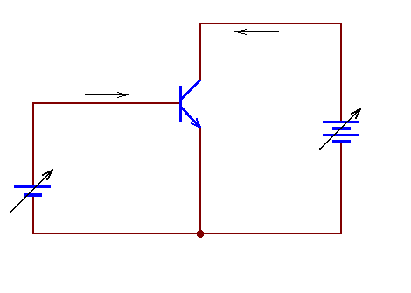
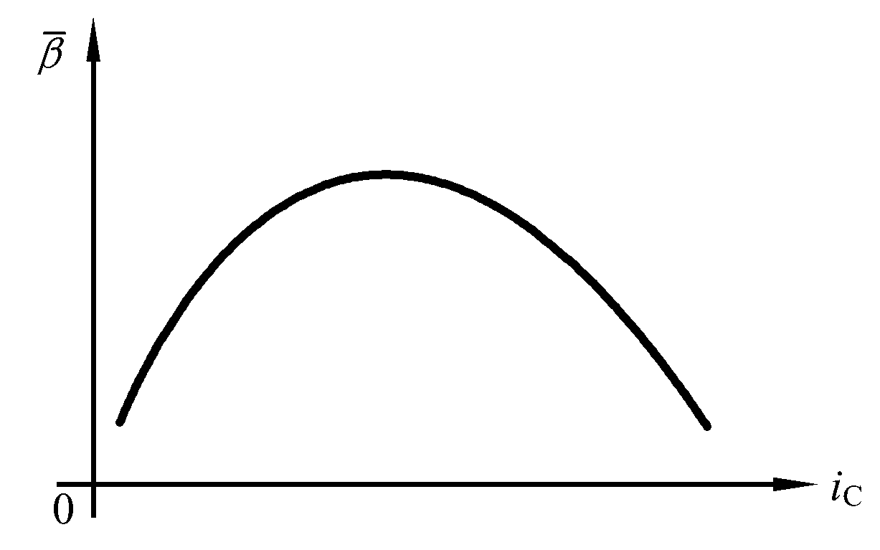

2.1.4晶体管的主要参数
1. 电流放大系数
(1) 共射极直流电流放大系数
=（I_{C}－I_{CEO}）/I_{B}≈I_{C} / I_{B} | _{vCE=const.}
在i_{C}一定范围内为常数
c
i_{C}
i_{B}
+
b
v_{CE}
+
v_{BE}
e
-
-
V_{CC}
V_{BB}
共射极放大电路
(2) 共射极交流电流放大系数β
β =Δi_{C}/Δi_{B}⏐_{vCE=const.}
与i_{C}的关系曲线

Slide 21
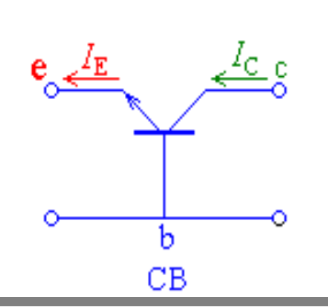


(3) 共基极直流电流放大系数
=（I_{C}－I_{CBO}）/I_{E}≈I_{C}/I_{E}
(4) 共基极交流电流放大系数α
α=Δi_{C}/Δi_{E}⏐_{vCB=const.}
思考： 和α、 和β，有什么关系？

Slide 22
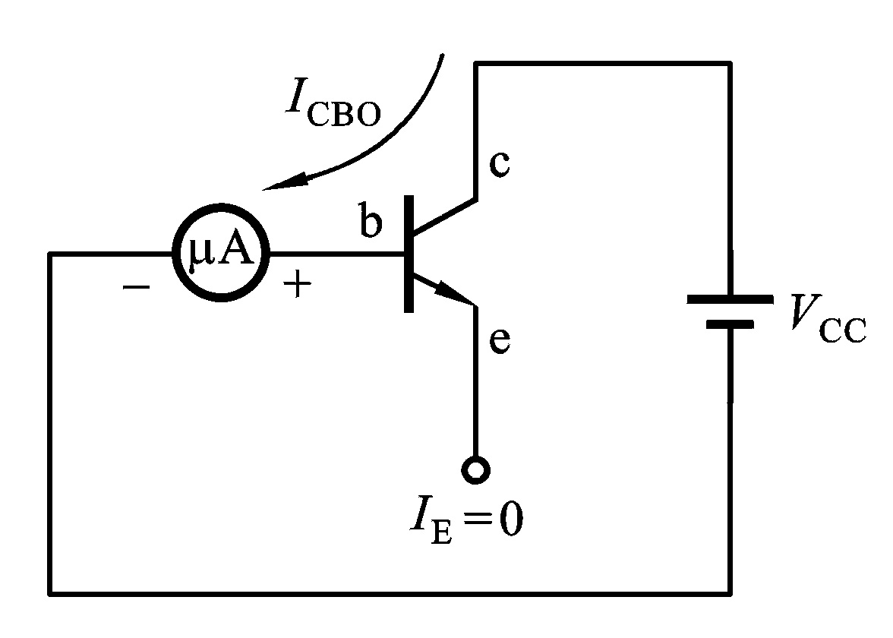
2. 极间反向电流
(1) 集电极基极间反向饱和电流I_{CBO}
发射极开路时，集电结的反向饱和电流。
与单个PN结的反偏电流相同，T一定时为常数（取决于少子浓度）
小功率硅管<1μA
I_{CBO}越小越好
小功率锗管10 μA左右

Slide 23
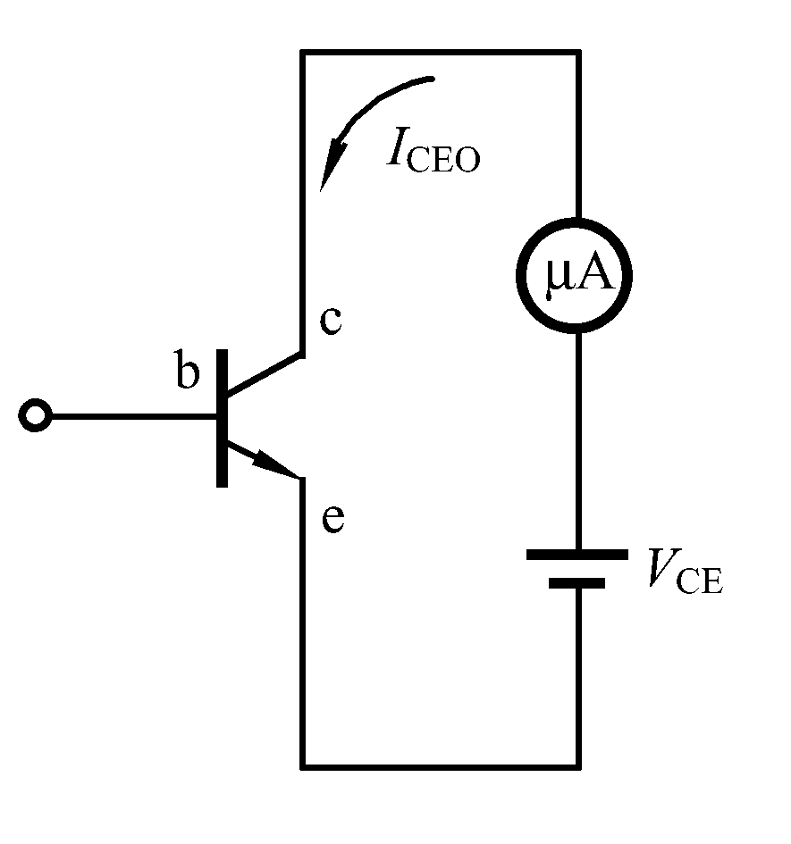
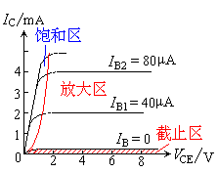
(2) 集电极发射极间的反向饱和电流I_{CEO}
I_{CEO}=（1+ ）I_{CBO}
I_{CEO}越小越好
小功率硅管几微安以下
小功率锗管几十微安以上
I_{CEO}
温度变化大的场合宜选用硅管

Slide 24

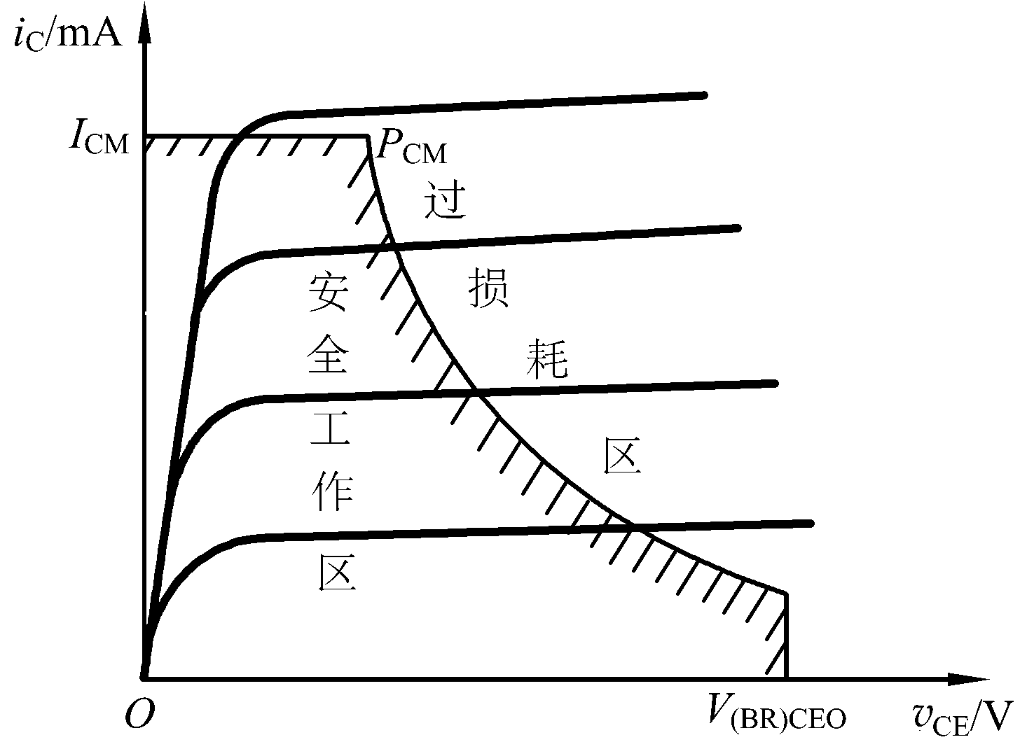
1． 已知某三极管的P_{CM}＝800mW，I_{CM}＝500mA,，
3. 极限参数
(1) 集电极最大允许电流I_{CM}——三极管正常工作时集电极所允许的最大工作电流
(2) 集电极最大允许功率损耗P_{CM}
P_{CM}= I_{C}V_{CE}

Slide 25
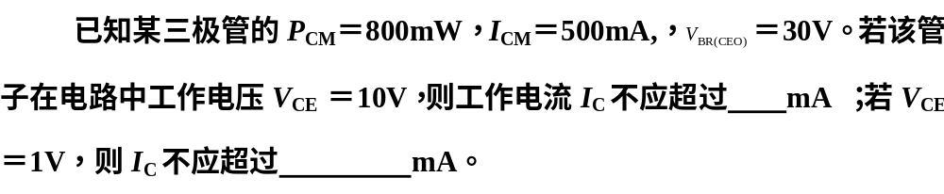
3. 极限参数

Slide 26
(3) 反向击穿电压
• V_{(BR)CBO}——发射极开路时的集电结反 向击穿电压。
• V_{(BR) EBO}——集电极开路时发射结的反 向击穿电压。
• V_{(BR)CEO}——基极开路时集电极和发射
极间的击穿电压。
几个击穿电压有如下关系 V_{(BR)CBO}＞V_{(BR)CEO}＞V_{(BR) EBO}

Slide 27
温度对BJT参数及特性的影响
1. 温度对BJT参数的影响
(1) 温度对I_{CBO}的影响
温度每升高10℃，I_{CBO}约增加一倍。
(2) 温度对β 的影响
温度每升高1℃， β 值约增大0.5%~1%。
(3) 温度对反向击穿电压V_{(BR)CBO}、V_{(BR)CEO}的影响
温度升高时，V_{(BR)CBO}和V_{(BR)CEO}都会有所提高。

Slide 28
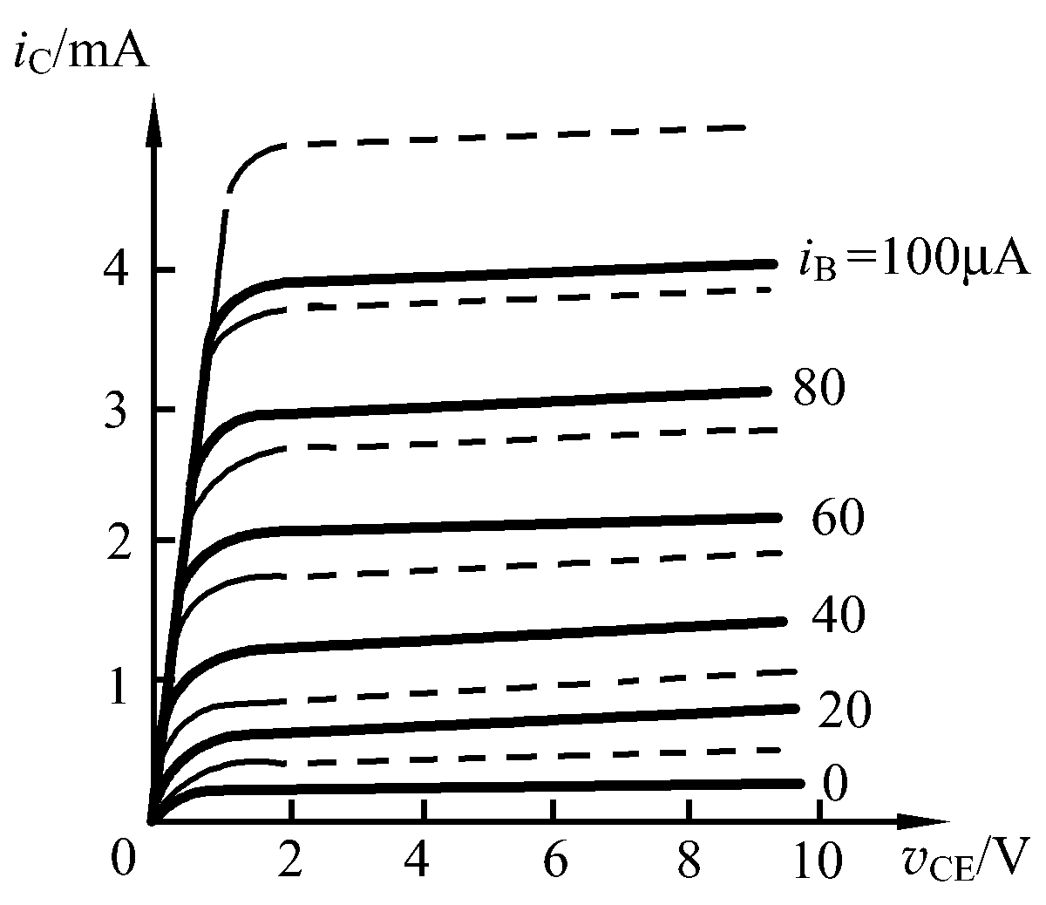
温度对BJT参数及特性的影响
2. 温度对BJT特性曲线的影响

Slide 29
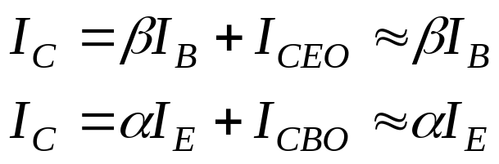
2.1 小结
三极管（晶体管，BJT）是电流控制器件
三极管要实现放大作用，必须工作在放大区。

Slide 30
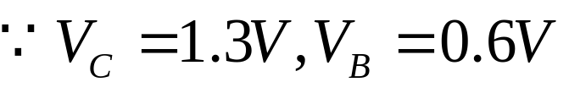
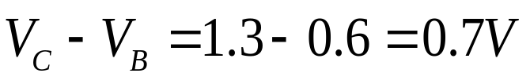

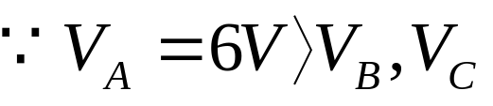

例 题
一个BJT在电路中处于正常放大状态，测得A、B和C三个管脚对地的直流电位分别为6V，0.6V，1.3V。试判别三个管脚的极名、是硅管还是锗管？NPN型还是PNP型？
－集电极
管子为NPN管
C－基极，B－发射极

